Slide 1
3
オンライン診療アプリ

Slide 2
3-A
オンライン診療アプリcuron［クロン］
クロンは、かかりつけ医と患者さんをつなぐ、
オンライン診療アプリです。オンライン診療とは、スマートフォンの
アプリケーションを利用して、病院（クリニック）の予約・問診・診察・
処方・決済までをインターネット上で行う診察方法です。
※オンライン診療が受けられるかについては、担当医の方とご相談ください。
※利用するためには、アプリ利用料として診察1回あたり330円（税込）が必要です。
受診したい
医療機関を検索
アプリを
ダウンロードし、
受診したい
医療機関を検索
診療を
予約・問診回答
メニューを選択し
診察を予約。
医療機関によっては
事前問診に回答。
ビデオ通話で
診察
予約した診療時間になったら、
ビデオ通話に入室。医師も入室したら診察開始。
クレジット
カードで決済
登録しておいた
クレジットカードで決済。
お薬/処方箋が
届く
病院でお薬を
出せる場合はお薬が
郵送されます。
薬局で出す場合は
処方箋が発送されます。

Slide 3
オンライン診療アプリcuron［クロン］ 【1】curonのインストール
3-A
Androidの場合
｢Playストア」で｢クロン」と検索してアプリを見つけてインストール
して下さい。
アイコン | 概要 | アプリ
 | クロンでできること クロンは医療機関での診察を スマホで受けられるアプリです ・いつもの先生の診察を通院せずに受けられる ・スケジュール通りにスムーズに診察してもらえる ・処方せんや薬も自宅に届けてもらえる | Micin, Inc. Android OS 9.0以上 インストール費は 無料ですが 利用料330円／回が 必要
iPhoneの場合
同様に「Apple Store」から｢クロン」と検索してアプリを見つけて
インストールしてください。OS 12.0以上の iPhone、iPad、およびiPod touchに対応しています。

Slide 4
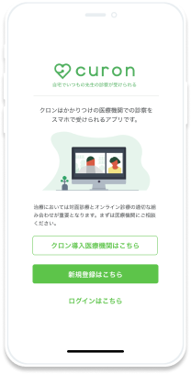
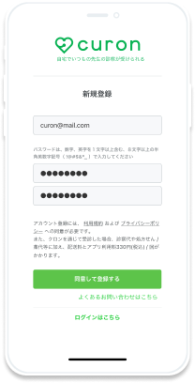
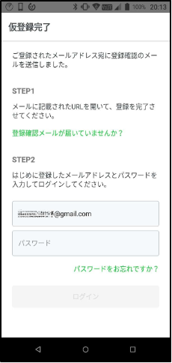
3-A
オンライン診療アプリcuron［クロン］ 【2】curonに新規登録
❹
❶｢新規登録はこちら｣ をタップ
❷ メールアドレス
パスワードを入力
❸｢同意して登録する｣ をタップ
❹ この画面が
表示されたら
メールアプリを開く
❷
❶
❸

Slide 5
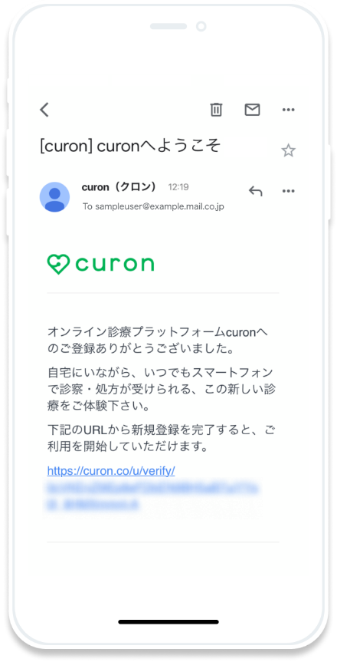
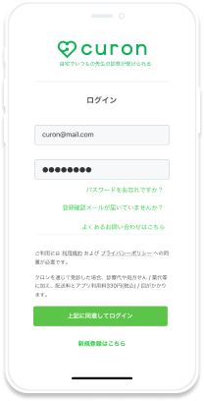
オンライン診療アプリcuron［クロン］ 【2】curonに新規登録
3-A
メールの画面です
❺ このURLをタップ
❻ この画面が
表示されたら
｢←｣をタップ
❼ ②メール
アドレスと
パスワードを入力
❽ ｢ログイン｣を
タップ
新規登録は終了
❻
❼
❺
❽

Slide 6
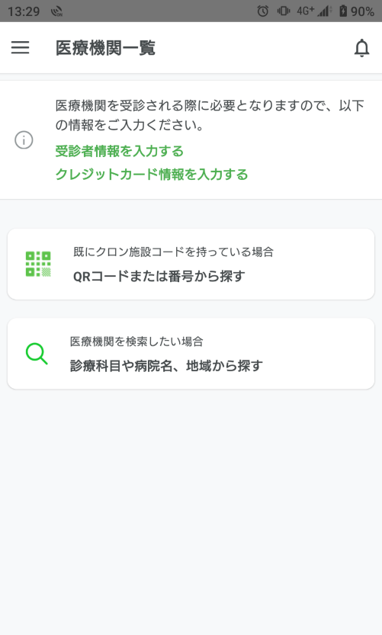
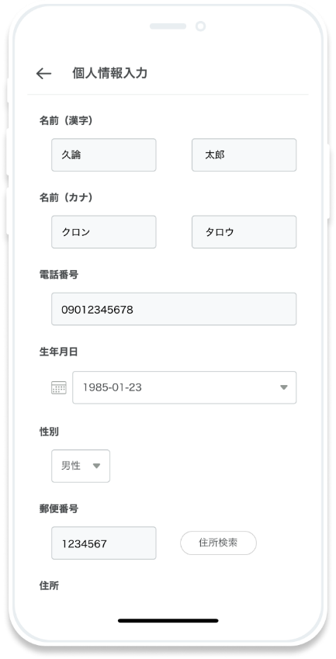
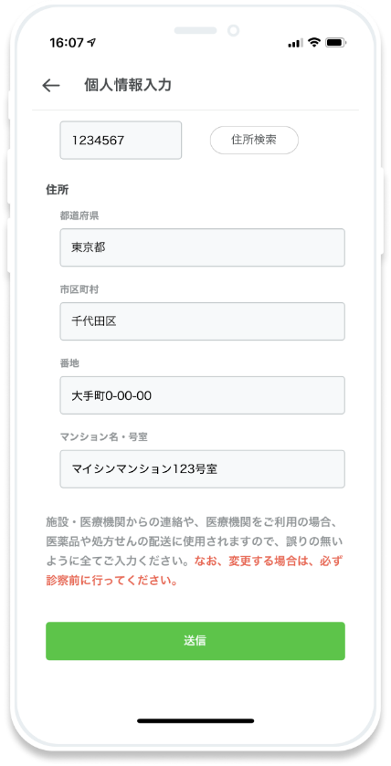
オンライン診療アプリcuron［クロン］ 【3】受診者情報の入力
3-A
❶ ｢受診者情報を
入力する」を
タップ
❷ 必要な情報を
下まで全て
入力する
❸ 全て入力したら
｢送信」をタップ。
これで受診者
情報の入力は
完了です。
❷
❶
❸

Slide 7
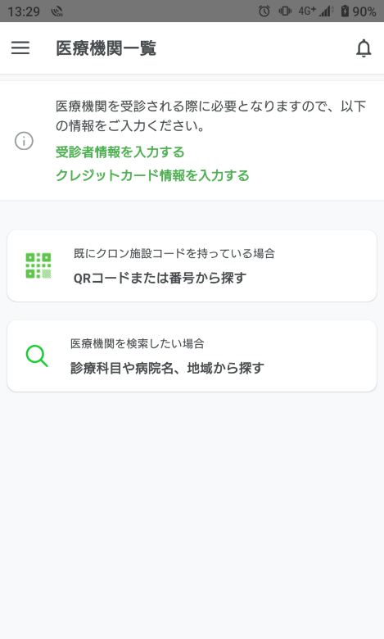
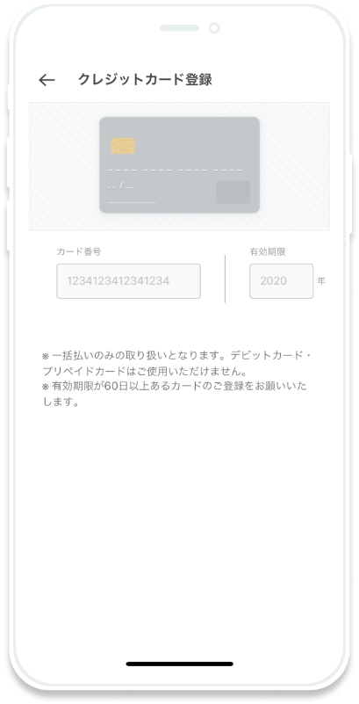
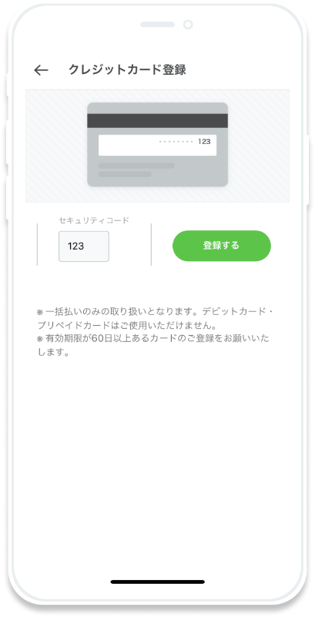
オンライン診療アプリcuron［クロン］ 【4】クレジットカード情報の入力
3-A
❶ ｢クレジット
カード情報を入力 する」をタップ
❷ クレジットカード
情報を全て入力
する。右方向に
スクロールして全て
入力してください。
❸ 全て入力したら
｢登録する」を
タップ。
これでクレジット カード情報の
入力は完了です。
❶
❷
❸

Slide 8
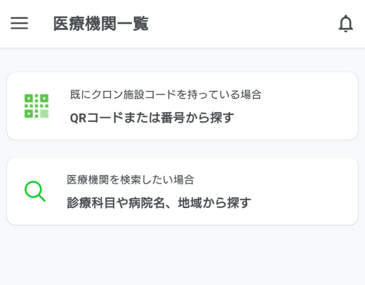
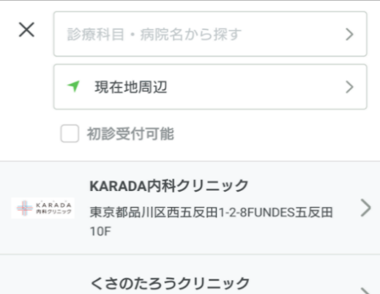
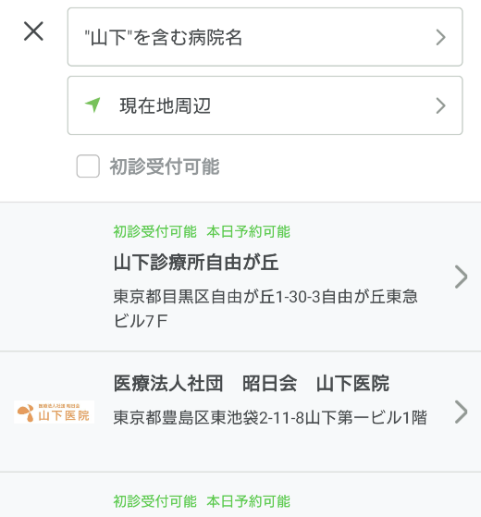
3-A
オンライン診療アプリcuron［クロン］
【5】受診したい医療機関を検索（１）
特定の医療機関を探す場合
❶ ｢診療科目や病院名、 地域から探す｣を
タップ
❷ ｢診療科目・病院名 から探す｣をタップ
❸ 病院名をキーボード で入力
❹ ｢検索｣をタップ
❺ 検索結果から、
該当の医院をタップ
❷
❶
❸
❺
❹

Slide 9
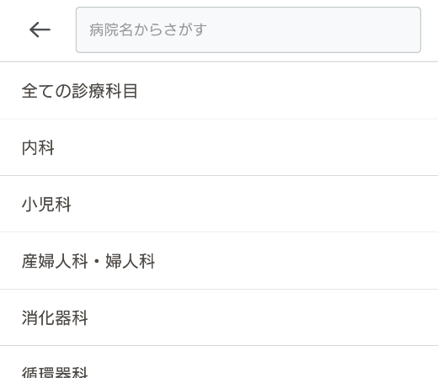
3-A
オンライン診療アプリcuron［クロン］
【5】受診したい医療機関を検索（２）
新たに医療機関を探す場合
❶ ｢診療科目や病院名、 地域から探す｣を
タップ
❷ ｢診療科目・病院名 から探す｣をタップ
❸ ご希望の診療科名を タップ
❹ 現在地周辺以外の
医療機関を探す
場合、❹をタップ
してエリアを選択
❷
❶
❹
❸

Slide 10
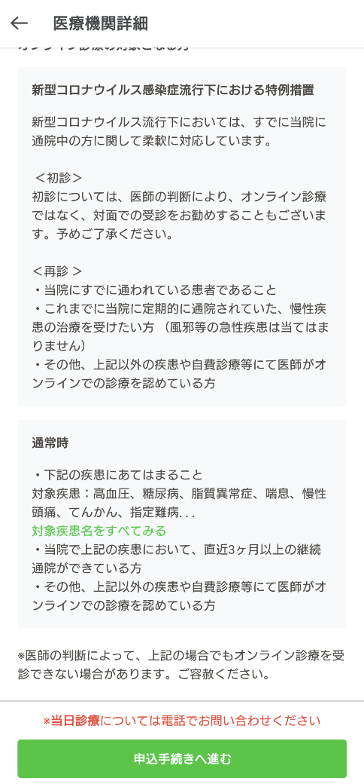
3-A
オンライン診療アプリcuron［クロン］
【6】受診したい医療機関の指定
❶ ⑥医療機関のページ の下部にある
｢申し込み手続きへ 進む」
今回の講習の実習は、
ここまでとします。
あとは画面を見るだけの、
講習とします
❷ ｢同意する｣を
タップ
❷
❶

Slide 11
3-A
オンライン診療アプリcuron［クロン］
【6】受診したい医療機関の指定
❸ 氏名等必要項目を入力
❹ ｢送信｣をタップ
❺ ｢初診｣*または
｢再診」をタップ
*初めてかかる
医療機関は初診、
行ったことがある場合は
再診です。
❺

Slide 12
ここからは「初診」*の
場合のフロー説明です
*初診とはその医療機関に初めてかかる場合です。

Slide 13
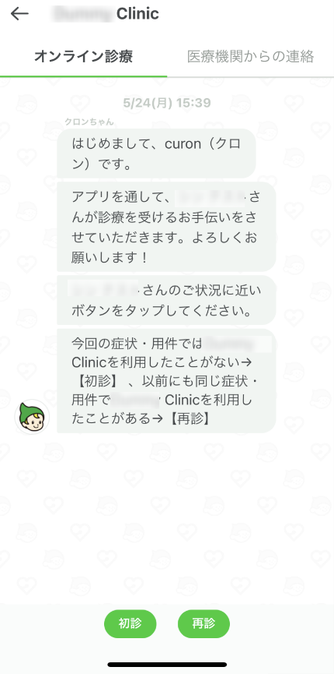
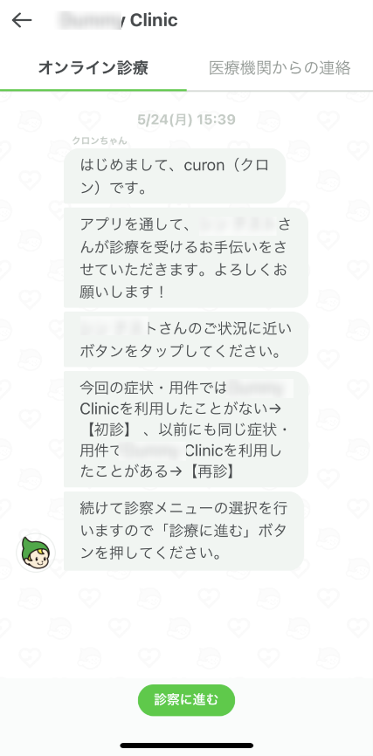
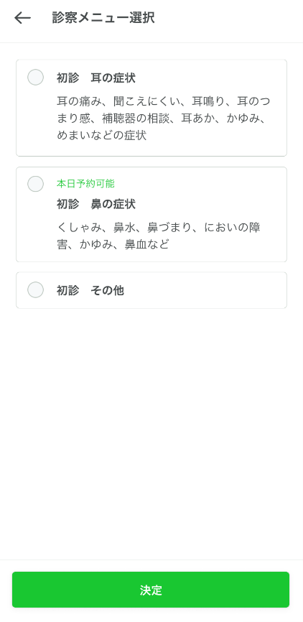
オンライン診療アプリcuron［クロン］ 【7】診療メニューの選択
3-A
診療の予約
メニュー選択
❶ ｢初診」をタップ
❷ ｢診療に進む」を タップ
❸ 受診したい診療
メニューを選択
❹ ｢決定」をタップ
❸
❶
❷
❹

Slide 14
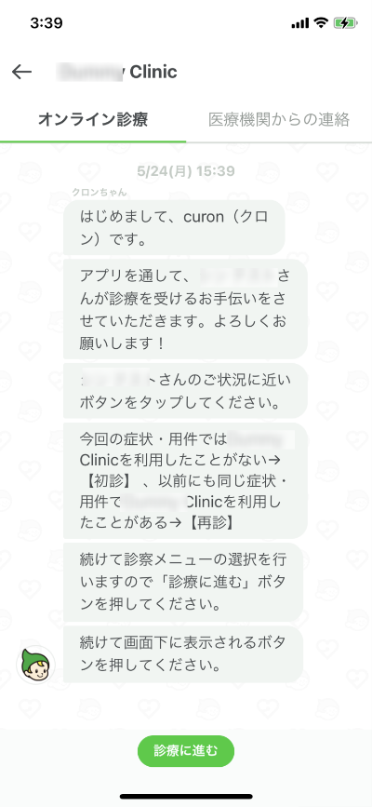
オンライン診療アプリcuron［クロン］ 【8】受診理由の入力
3-A
受診理由の入力
❶ 受診理由、
症状などを記入
❷ ｢決定｣をタップ
❸ ｢診療に進む｣を
タップ
❶
❷
❸

Slide 15
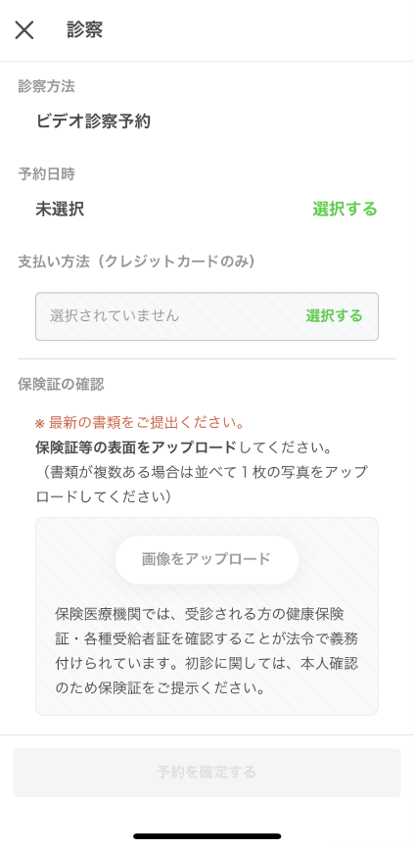
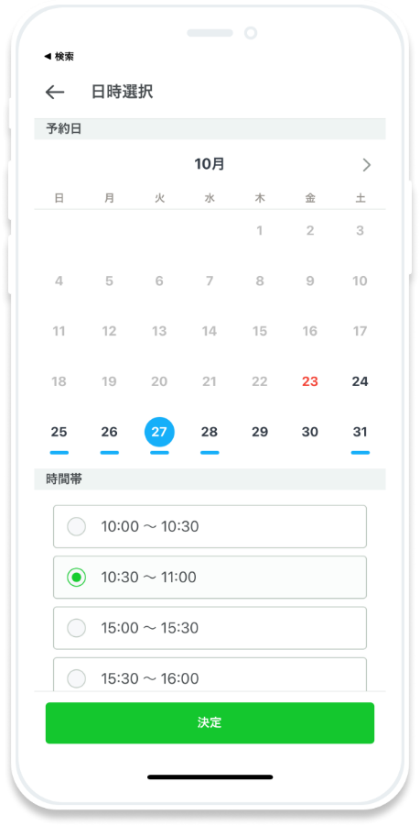
オンライン診療アプリcuron［クロン］ 【9】予約日時の選択
3-A
予約日時を選ぶ
❶ ビデオ診察予約で ｢選択する」を
タップ
❷ 予約希望日をタップ
❸ 希望の時間を選択
❹ ｢決定」をタップ
❶
❷
❸
❹

Slide 16
オンライン診療アプリcuron［クロン］ 【10】支払い方法の選択
3-A
支払い方法を指定する
あらかじめ登録していた
カードを選択
❶ 支払い方法の
｢選択する」を
タップ
❷ 登録しておいた
クレジットカードを
｢選択」
❷
❶

Slide 17
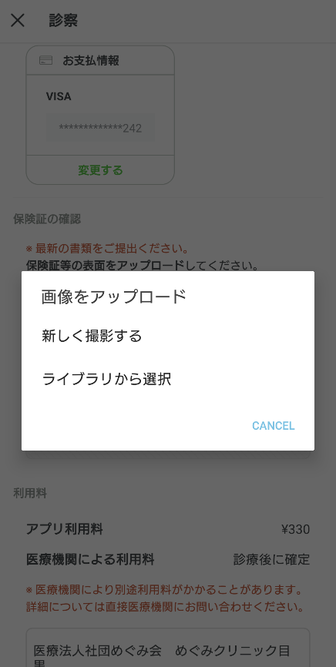
オンライン診療アプリcuron［クロン］ 【11】保険証のアップロード
3-A
あらかじめ
保険証を
ご準備ください。
❶ ｢画像をアップ
ロード」をタップ
❷ ｢新しく撮影する」 をタップ
❸ カメラのアプリが
起動するので、
保険証を枠内に
納めて撮影して
ください
保険証を
アップロードする
新しく撮影
保険証を
枠内に納めて
撮影
❷
❶

Slide 18
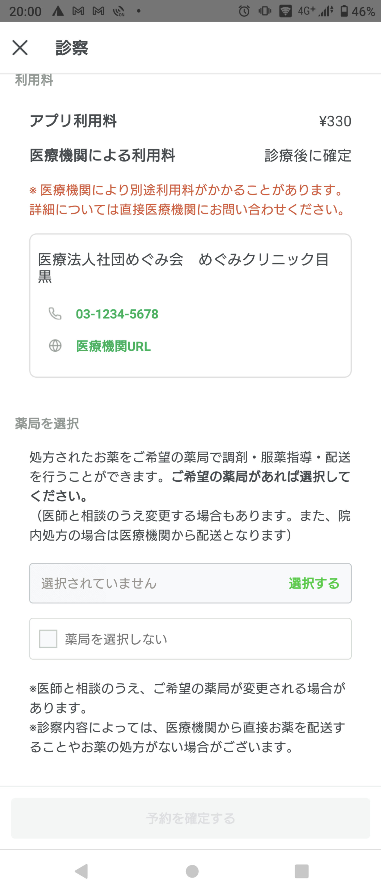
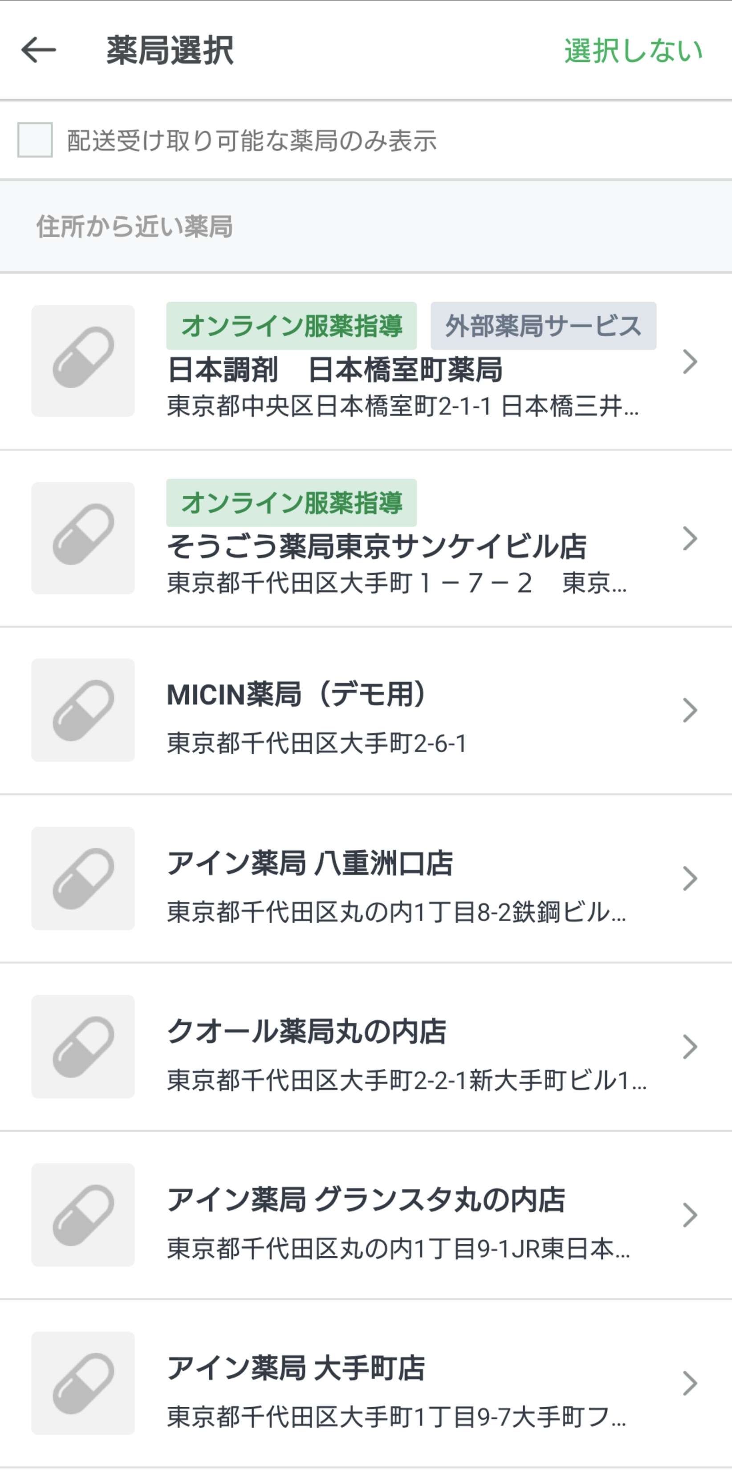
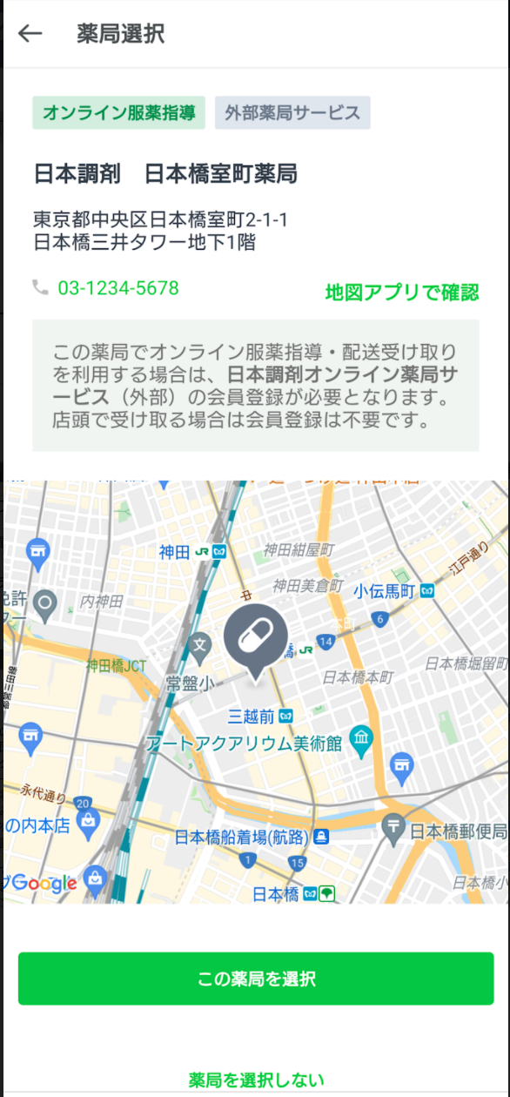
オンライン診療アプリcuron［クロン］ 【12】薬局の選択
3-A
薬局でお薬を受け
取る場合、一部の
薬局には処方箋を
医療機関から直接
FAXしていただけます。 ご希望の薬局を
選択できます。
❶ 薬局を選択で
｢選択する」を
タップ
または選択しないに
チェック
❷ ご希望の薬局を
選択
❸ ｢この薬局を選択」 をタップ
薬局を選択する
❷
❶
❸

Slide 19
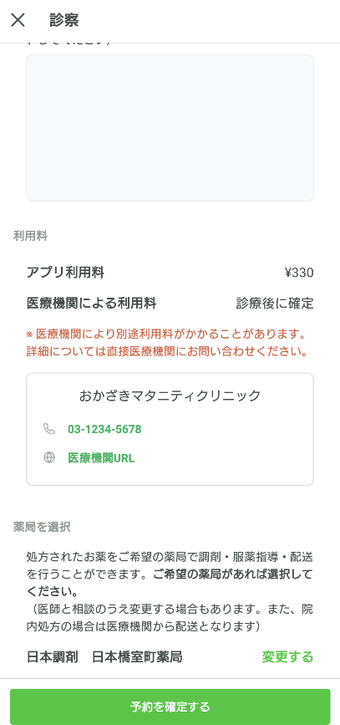
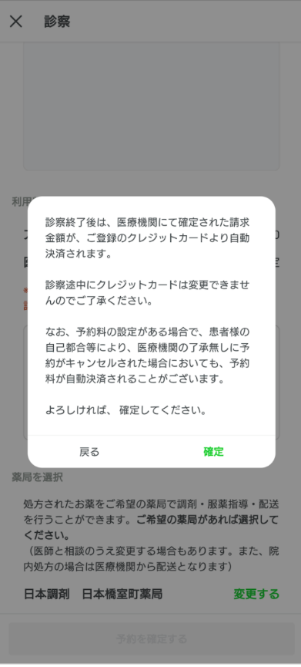
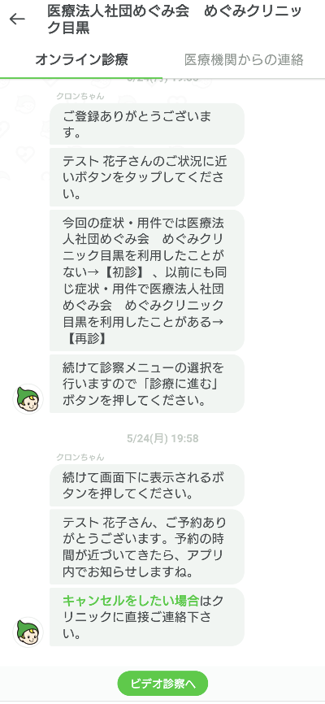
オンライン診療アプリcuron［クロン］ 【12】薬局の選択
3-A
予約を確定する
❶ ｢予約を確定する」 をタップ
❷ ｢確定」をタップ
❸ 予約した日時まで 待ちます
❷
❶

Slide 20
3-A
オンライン診療アプリcuron［クロン］
【13】アプリ通知ONの設定（１）
Androidの場合
❶ 設定を｢タップ」
❷ ｢アプリ｣をタップ
❸ ｢クロン｣をタップ
❹ ｢通知｣をタップ
❺ ｢すべてブロック｣を オフ
❶
❷
❸
❺
❹
医療機関から通知の来る前に
アプリのPush通知機能をオンにしておきましょう。

Slide 21
3-A
オンライン診療アプリcuron［クロン］
【13】アプリ通知ONの設定（２）
iPhoneの場合
❶ 設定を｢タップ」
❷ ｢通知｣をタップ
❸ ｢クロン｣を
タップ
❹ ｢通知と許可｣を
タップ
❹
❷
❶
❸
医療機関から通知の来る前に
アプリのPush通知機能をオンにしておきましょう。

Slide 22
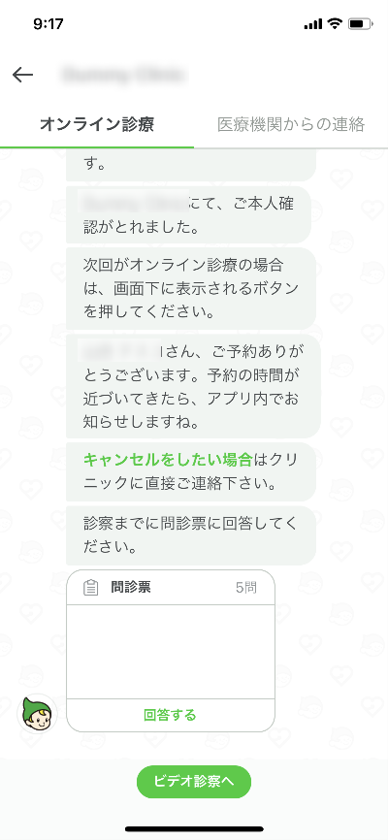
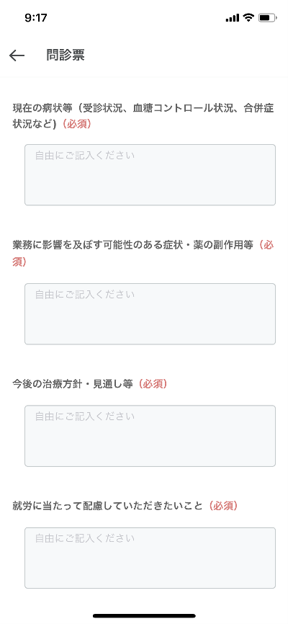
3-A
オンライン診療アプリcuron［クロン］
【14】問診票の回答
医療機関から
問診票が送付される
場合があります。
診察時間までに
問診票をご回答の上
提出してください。
❶ ｢回答する」をタップ
❷ 必須の入力項目を
記入して、｢提出」を タップ
問診票の回答
❷
❶

Slide 23
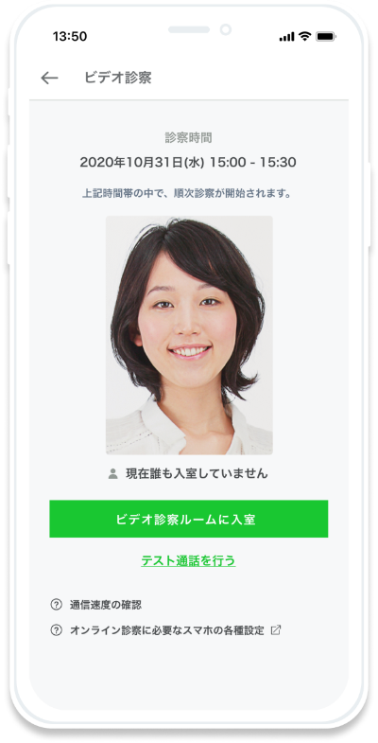
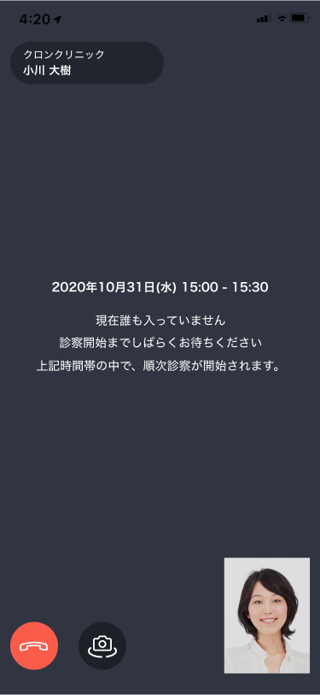
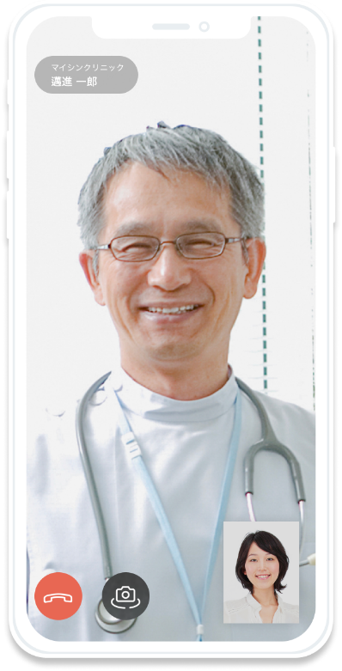
オンライン診療アプリcuron［クロン］ 【15】ビデオ通話
3-A
❷
❶ 予約時間に
なったらアプリを
起動し❶をタップ
❷ 医師が入室して
いない場合は
しばらく
待ちましょう
❸ このマークを
タップして終了
顔と音声が出ていれば
問題なし
❶
❸
お薬をどのように受け取るかを医師と確認しましょう。
❶医療機関からお薬が届く
❷医療機関から処方箋が届く
❸希望する薬局に処方箋をFAXしてもらう

Slide 24
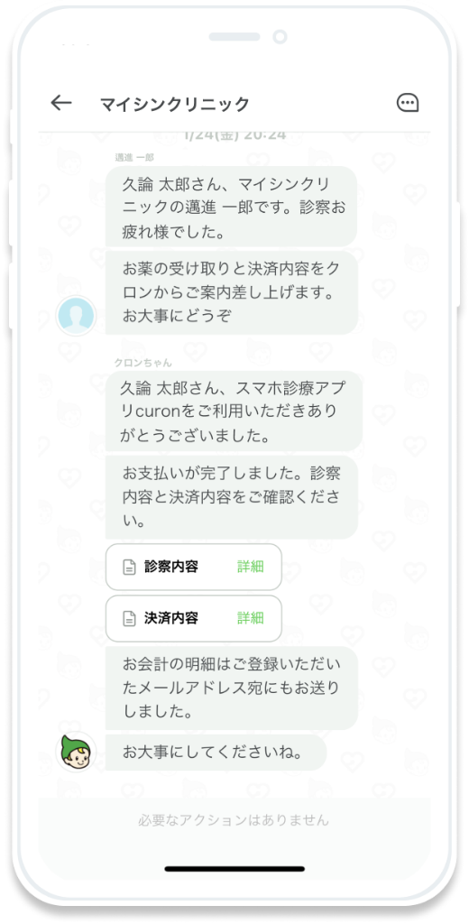
オンライン診療アプリcuron［クロン］ 【16】診察後の流れ
3-A
診察・決済内容の確認
お薬の有る場合
ビデオ診察が
終わったら、
登録してある
クレジット
カードにて
診察代金等の
決済が行われます。
診診察内容と
決済内容は、
アプリから
確認できます。
❶ 医療機関からお薬が届く場合
お薬は登録している住所に配送されます。
準備されてから数日で届きますので、お手元に届いたら
緑色の「受け取りました」ボタンを押します。
❷ 医療機関から処方箋が届く場合
処方せんは登録している住所に
配送されます。
準備されてから数日で届きますので、お手元に届いたら
緑色の「受け取りました」ボタンを押します。
薬局に持参しましょう。その際、
処方せんの有効期間にご注意ください。
❸ 希望する薬局に処方箋を
FAXしてもらう場合
薬局に連絡しお薬の受け取り方法などを
確認し受け取り。

Slide 25
ここからは「再診」*の
場合のフロー説明です
*再診とは以前かかったことのある医療機関で
診療を受ける場合です。

Slide 26
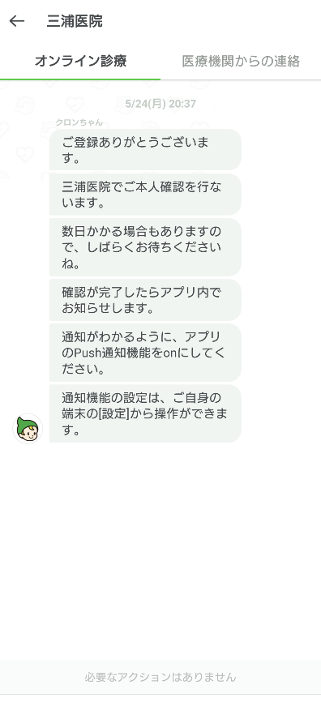
オンライン診療アプリcuron［クロン］ 【7】診療メニューの選択
3-A
初診か再診の選択
❶ ｢再診」をタップ
❷ ｢診療に進む」を タップ
❸ 受診したい
診療メニューを
選択
❹ ｢決定」をタップ
医療機関が
患者さんの
確認を行います。
待機しましょう。
確認が終わると
アプリから
連絡がきます。
アプリ通知を
ONにして
待ちましょう。
◀︎または▶︎
医療機関に
よって画面が
異なる
❶
❶

Slide 27
3-A
オンライン診療アプリcuron［クロン］
【8】アプリ通知ONの設定（１）
Androidの場合
❶ 設定を｢タップ」
❷ ｢アプリ｣をタップ
❸ ｢クロン｣をタップ
❹ ｢通知｣をタップ
❺ ｢すべてブロック｣を オフ
❶
❷
❸
❺
❹
医療機関から通知の来る前に
アプリのPush通知機能をオンにしておきましょう。

Slide 28
3-A
オンライン診療アプリcuron［クロン］
【8】アプリ通知ONの設定（２）
iPhoneの場合
❶ 設定を｢タップ」
❷ ｢通知｣をタップ
❸ ｢クロン｣をタップ
❹ ｢通知と許可｣を
タップ
❹
❷
❶
❸
医療機関から通知の来る前に
アプリのPush通知機能をオンにしておきましょう。

Slide 29
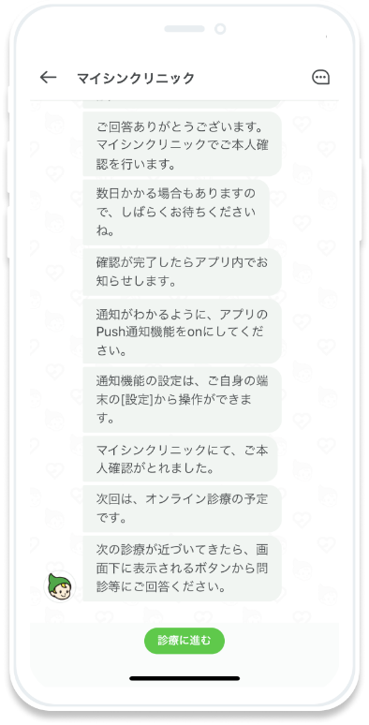
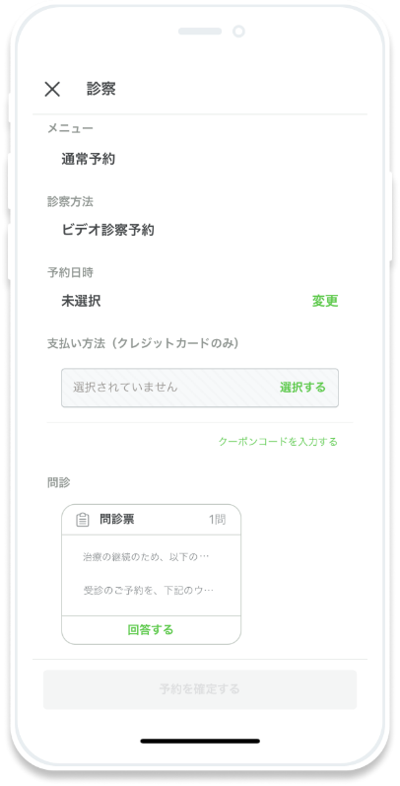
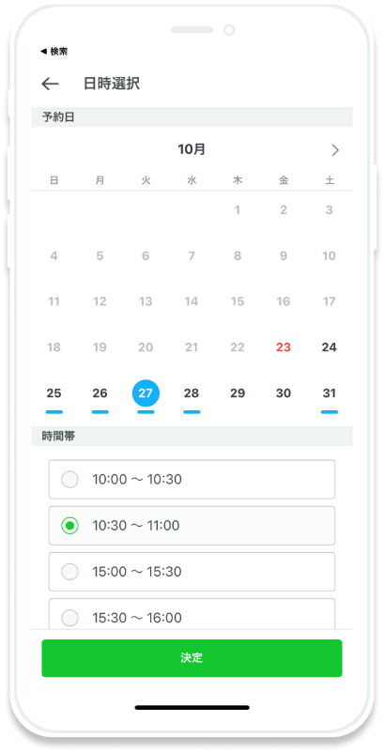
オンライン診療アプリcuron［クロン］ 【9】アプリを再開して診療日の予約
3-A
医療機関から返事が返ってきたら再開しましょう
❶ ｢診療に進む」を
タップ
❷ ｢変更」をタップ
❸ 希望日と時間を
選択
❹ ｢決定」をタップ
診療の予約
予約内容の設定
診療日の設定
❸
❷
❶
❹

Slide 30
オンライン診療アプリcuron［クロン］ 【10】支払い方法の選択
3-A
支払い方法を指定する
あらかじめ登録していた
カードを選択
❶ 支払い方法の
｢選択する」をタップ
❷ 登録しておいた
クレジットカードを ｢選択」
❷
❶

Slide 31
オンライン診療アプリcuron［クロン］ 【11】保険証のアップロード
3-A
あらかじめ保険証を
ご準備ください。
❶ ｢画像をアップ
ロード」をタップ
❷ ｢新しく撮影する」を
タップ
❸ カメラのアプリが
起動するので、
保険証を枠内に
納めて撮影して
ください
保険証を
アップロードする
新しく撮影
保険証を
枠内に納めて
撮影
❷
❶

Slide 32
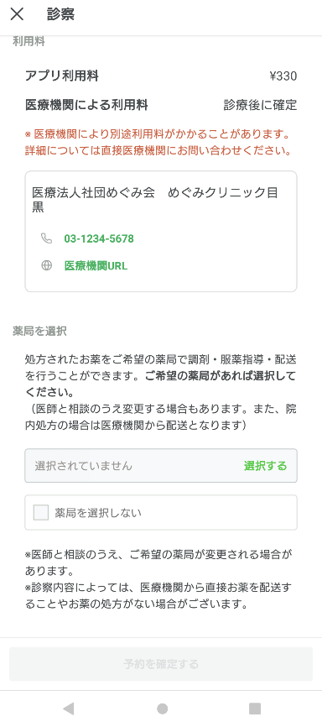
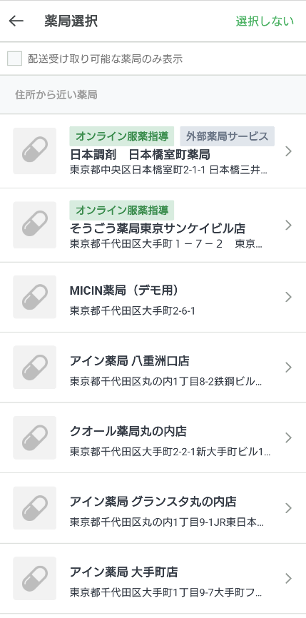
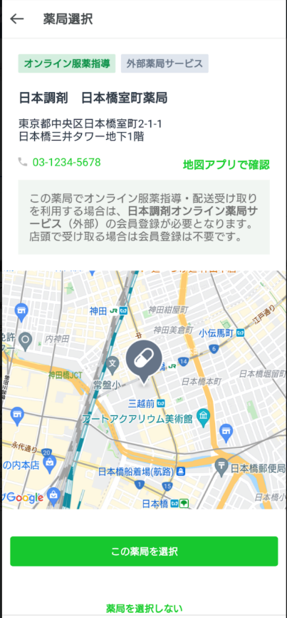
オンライン診療アプリcuron［クロン］ 【12】薬局の選択
3-A
薬局でお薬を
受け取る場合、
一部の薬局には
処方箋を医療機関から
直接FAXして
いただけます。
ご希望の薬局を
選択できます。
❶ 薬局を選択で
｢選択する」を
タップ。
または選択
しないにチェック
❷ ご希望の薬局を
選択
❸ ｢この薬局を選択」 をタップ
薬局を選択する
❷
❶
❸

Slide 33
オンライン診療アプリcuron［クロン］ 【12】薬局の選択
3-A
予約を確定する
❶｢予約を確定する」 をタップ
❷ ｢確定」をタップ
❸ 予約した日時まで 待ちます
❸
❷
❶

Slide 34
3-A
オンライン診療アプリcuron［クロン］
【13】問診票の回答
医療機関から問診票が
送付される場合があります。 診察時間までに問診票を
ご回答の上
提出してください。
❶ ｢回答する」を
タップ。
❷ 必須の入力項目を
記入して、
｢提出」をタップ。
問診票の回答
❷
❶

Slide 35
オンライン診療アプリcuron［クロン］ 【14】ビデオ通話
3-A
❷
❶ 予約時間に
なったらアプリを
起動し❶をタップ
❷ 医師が入室して
いない場合は
しばらく
待ちましょう
❸ このマークを
タップして終了
顔と音声が出ていれば
問題なし
❶
❸
お薬をどのように受け取るかを医師と確認しましょう。
❶医療機関からお薬が届く
❷医療機関から処方箋が届く
❸希望する薬局に処方箋をFAXしてもらう

Slide 36
オンライン診療アプリcuron［クロン］ 【15】診察後の流れ
3-A
診察・決済内容の確認
お薬の有る場合
ビデオ診察が
終わったら、
登録してある
クレジット
カードにて
診察代金等の
決済が行われます。
診診察内容と
決済内容は、
アプリから
確認できます。
❶ 医療機関からお薬が届く場合
お薬は登録している住所に配送されます。
準備されてから数日で届きますので、お手元に届いたら
緑色の「受け取りました」ボタンを押します。
❷ 医療機関から処方箋が届く場合
処方せんは登録している住所に配送されます。
準備されてから数日で届きますので、お手元に届いたら
緑色の「受け取りました」ボタンを押します。
薬局に持参しましょう。その際、処方せんの
有効期間にご注意ください。
❸ 希望する薬局に処方箋をFAXしてもらう場合
薬局に連絡しお薬の受け取り方法などを
確認し受け取り。

